Slide 1
الفصل الثاني
مكونات الحاسبة الأساسية
MAIN Computer Parts

Slide 2
Main Computer Parts
Software
Hardware

Slide 3
وحدة المعالجة المركزية CPU
Accumulator
وحدة الحساب والمنطق ALU
وحدات الادخال Input Units
وحدات الاخراج Output Units
وحدة التحكم CU
وحدات الذاكرة الرئيسية Main Memory
RAM/ ROM
Program Counter
وحدات التخزين الثانوي
Secondary Memory

Slide 4
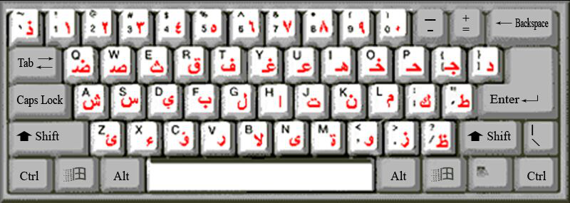
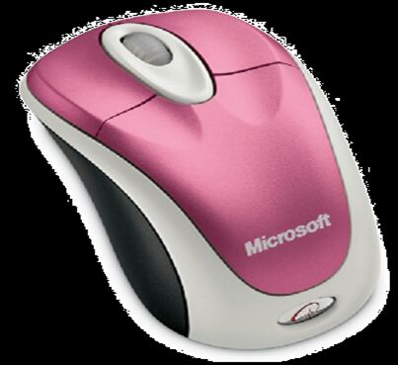
وحدات الادخال Input Units
(1) Key board
(2) Mouse

Slide 5
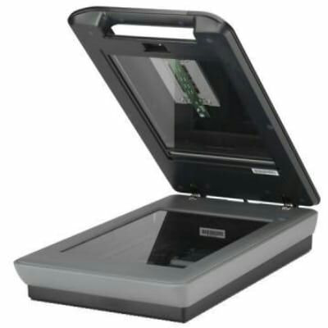
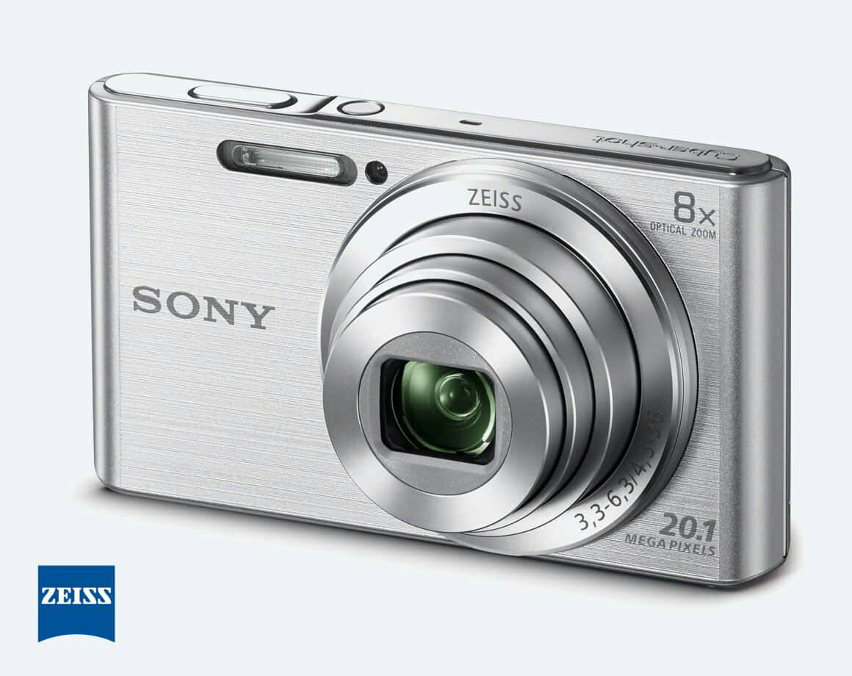
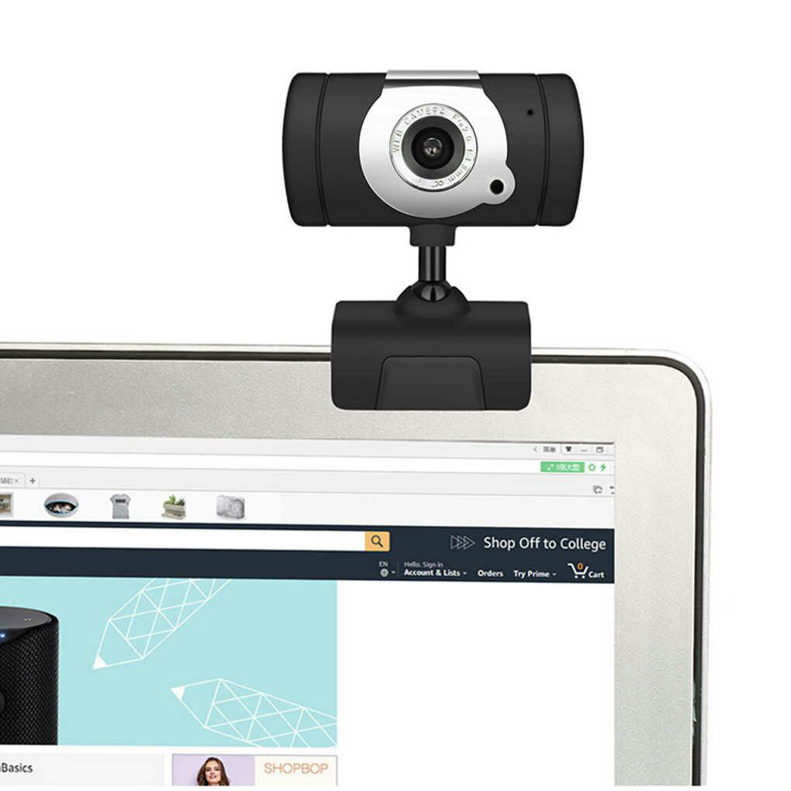
(3) Scanner
(4) Camera
(a)Web camera
(b) Digital camera

Slide 6
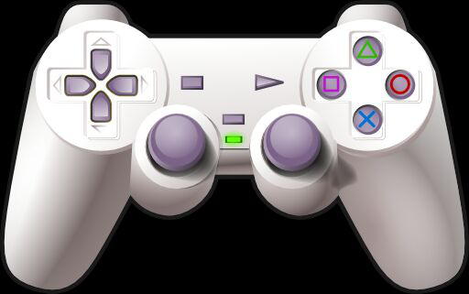
(5) Microphone
(6) Joystick

Slide 7
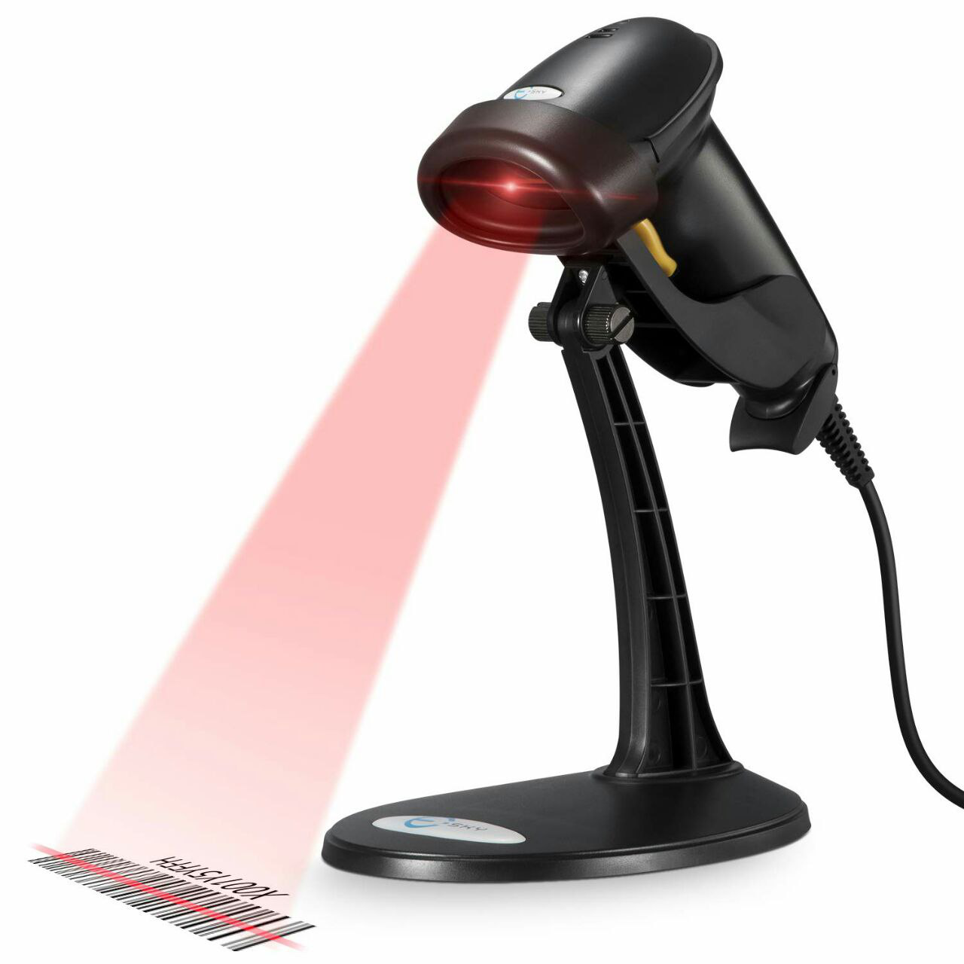
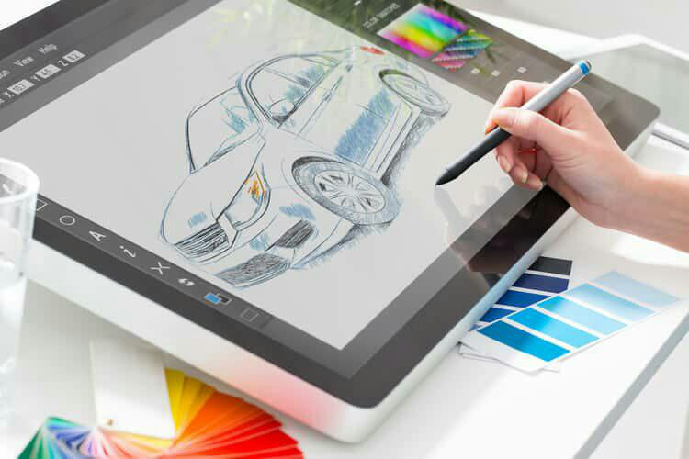
(7) Barcode reader
(8) Graphics tablet

Slide 8
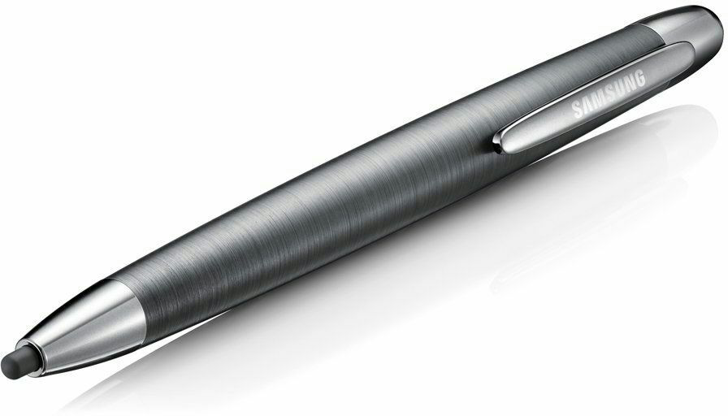
(9) Light pen
(10) Fingerprint reader

Slide 9
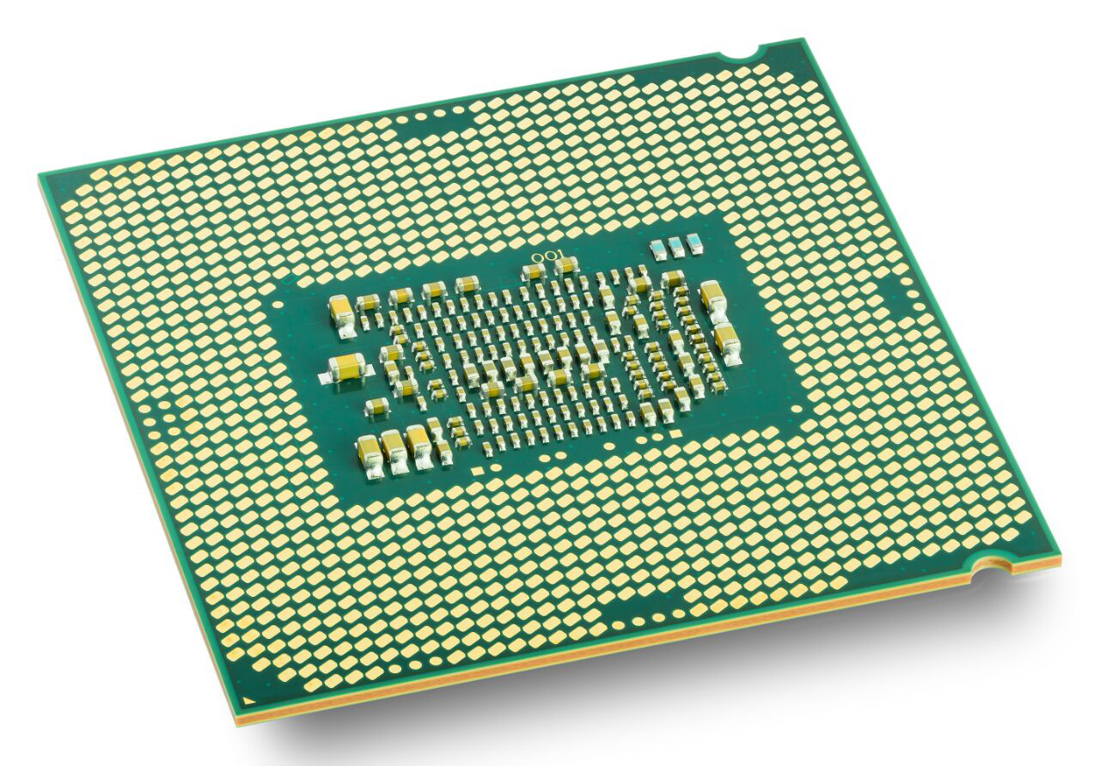
وحدة المعالجة المركزية Central Processing Unit (CPU)

Slide 10
(1) AMD
(2) Intel
(a) Itanium (b) Celeron (c) Pentium (d) Xeon (e) Corei3 , Corei5 , Corei7 , Corei9

Slide 11
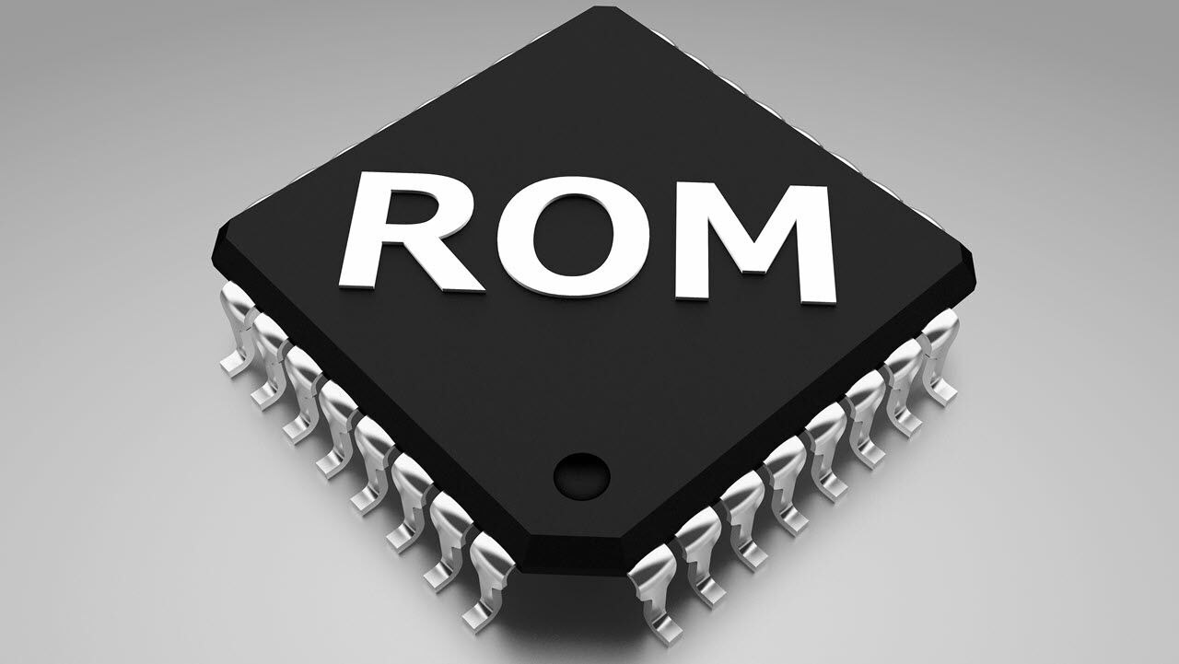
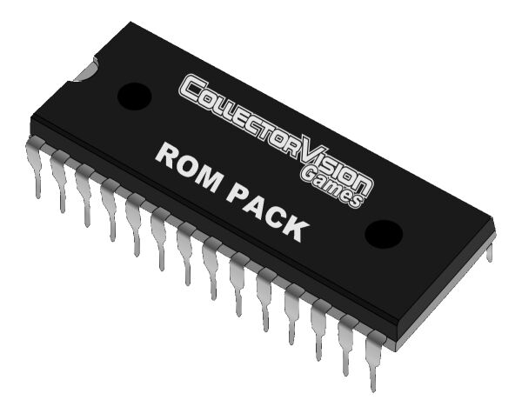
وحدات الذاكرة الرئيسية Main Memory
(1) Read Only Memory (ROM)
(a) Programmable Read Only Memory (PROM)
(b) Erasable Programmable Read Only Memory (EPROM)
(c) Electrically Erasable Programmable Read Only Memory (EEPROM)

Slide 12
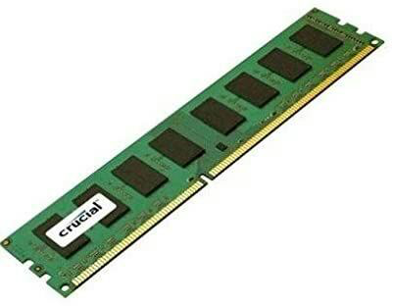
(2) Random Access Memory (RAM)
(a) DRAM
(b) SD-RAM
(c) DRAM+SDRAM
DDR1 , DDR2 , DDR3 , DDR4
(d) SRAM
(3) Cash Memory

Slide 13
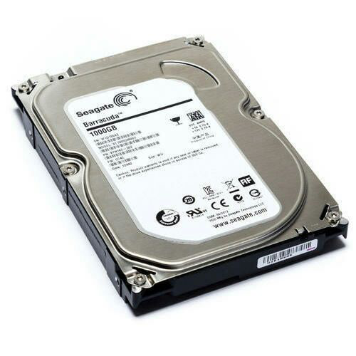
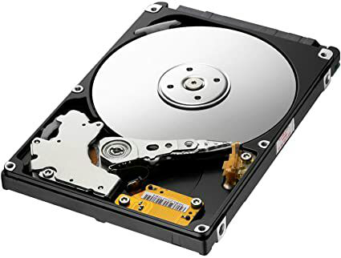
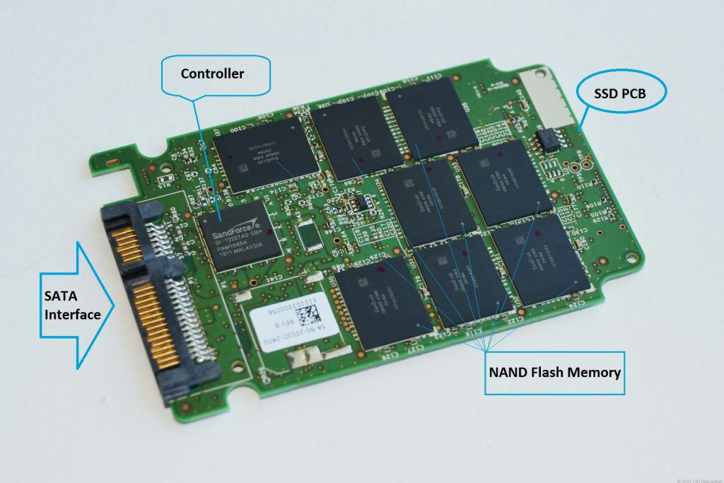
وحدات التخزين الثانوي Secondary Memory
(1) Hard Disk Drive (Fixed Drive)
(a) Hard Disk Drive (HDD)
(b) Solid State Drive (SSD)

Slide 14
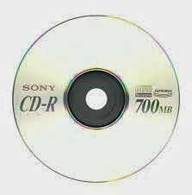
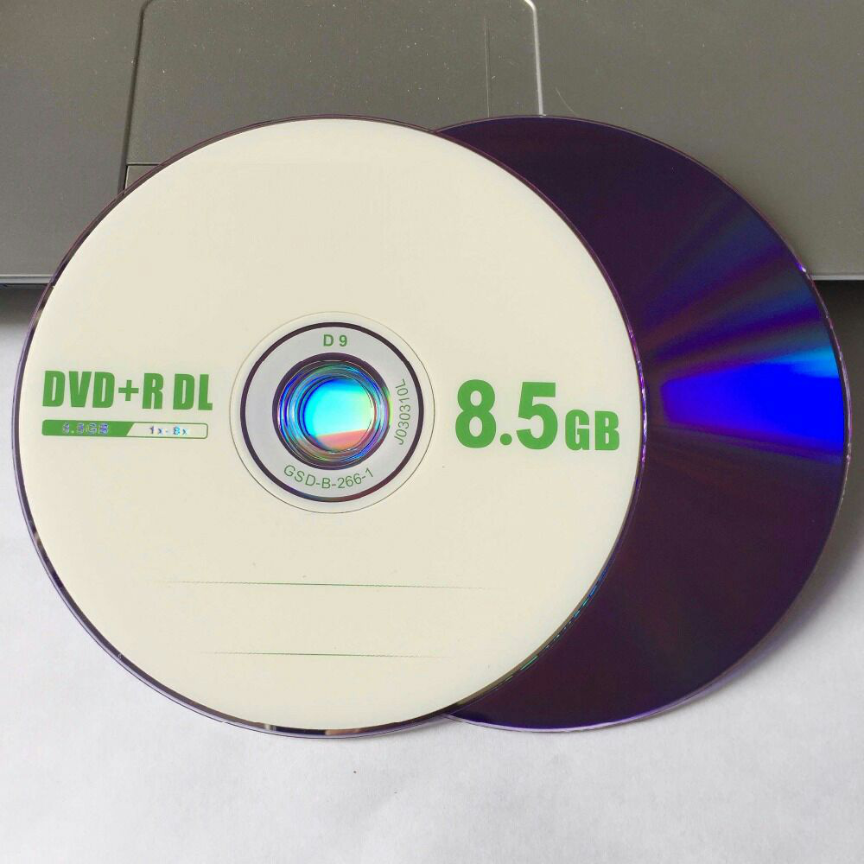
(2) Optical Disk
(a) CD-ROM
(b) CD-Recordable
(c) CD-Rewritable
(3) DVD

Slide 15
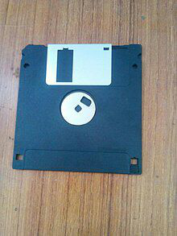
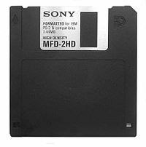
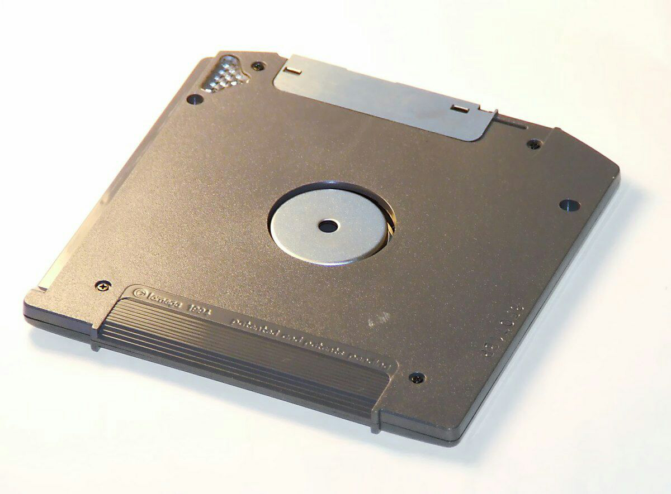
(4) Floppy Disk
(5) ZIP
(6)Flash Disk

Slide 16
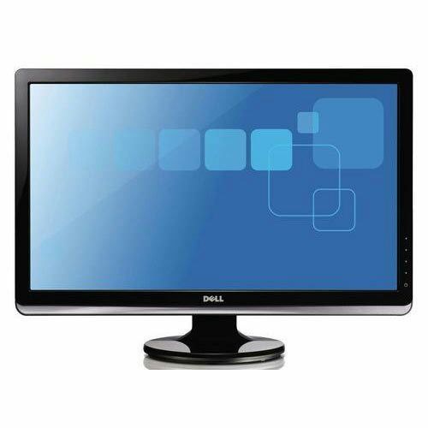
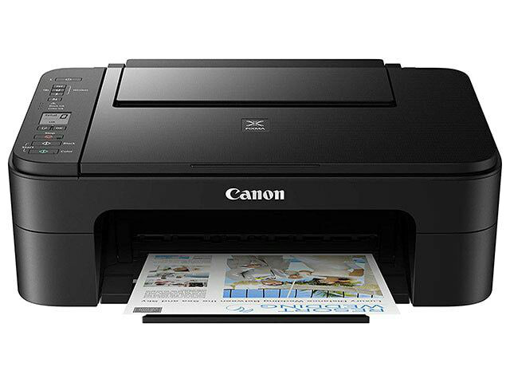
وحدات الإخراج Output Units
(1) Screen
(2) Printer

Slide 17
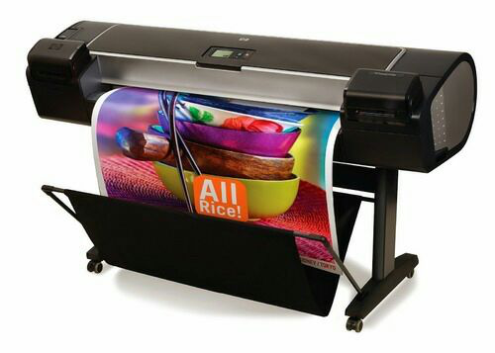
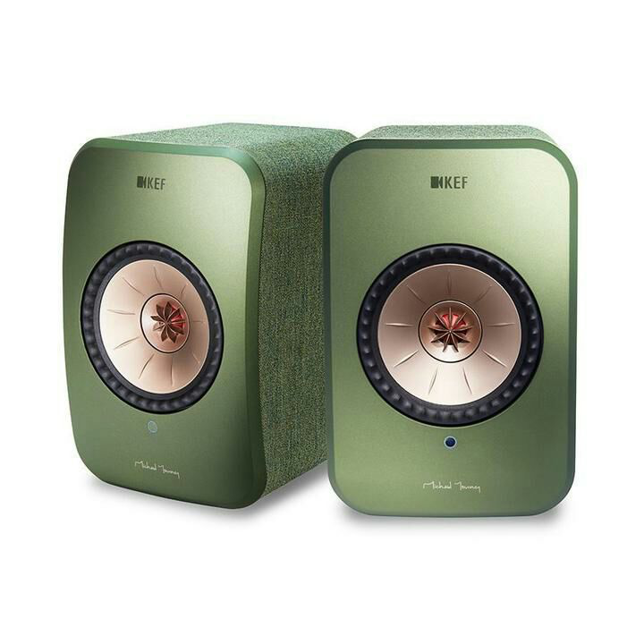
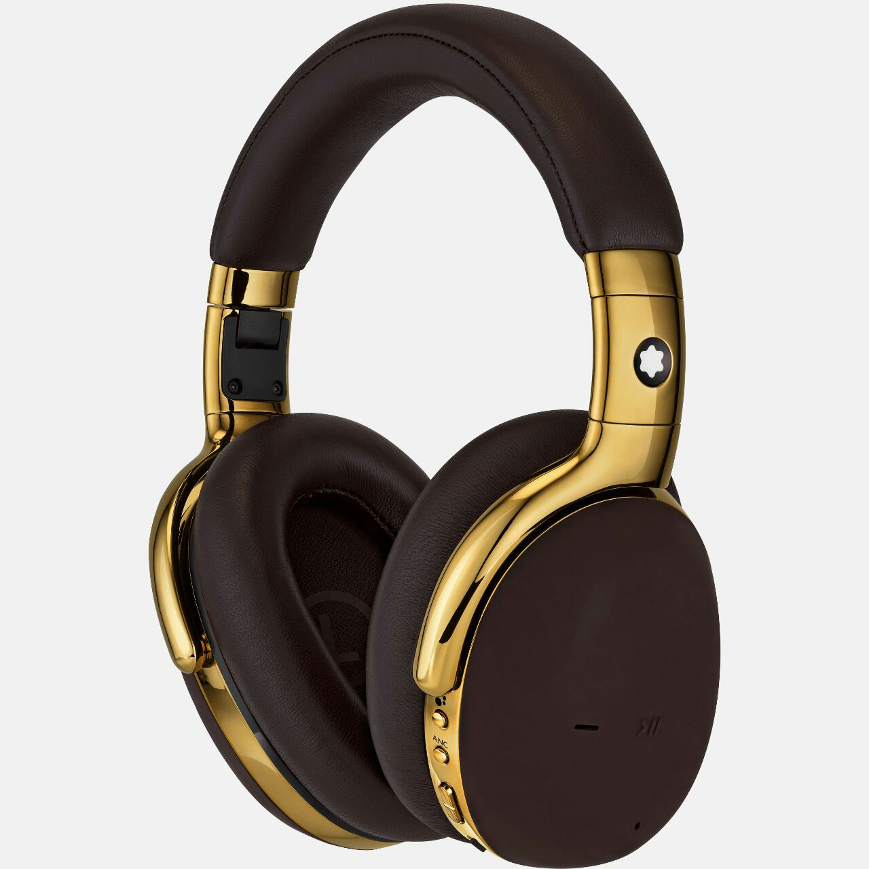
(3) Plotter
(4) Speaker
HeadPhone

